Slide 1
公益活动平台
组员：马明睿，孟良，曲自立

Slide 2
主要功能
活动主页展示
活动数据统计、编辑主页展示图片以及审批用户参加活动申请
用户个人信息查询
参加/发布公益活动
活动数据后台管理（仅管理员可操作）
用户信息后台管理（仅管理员可操作）
密码修改

Slide 3
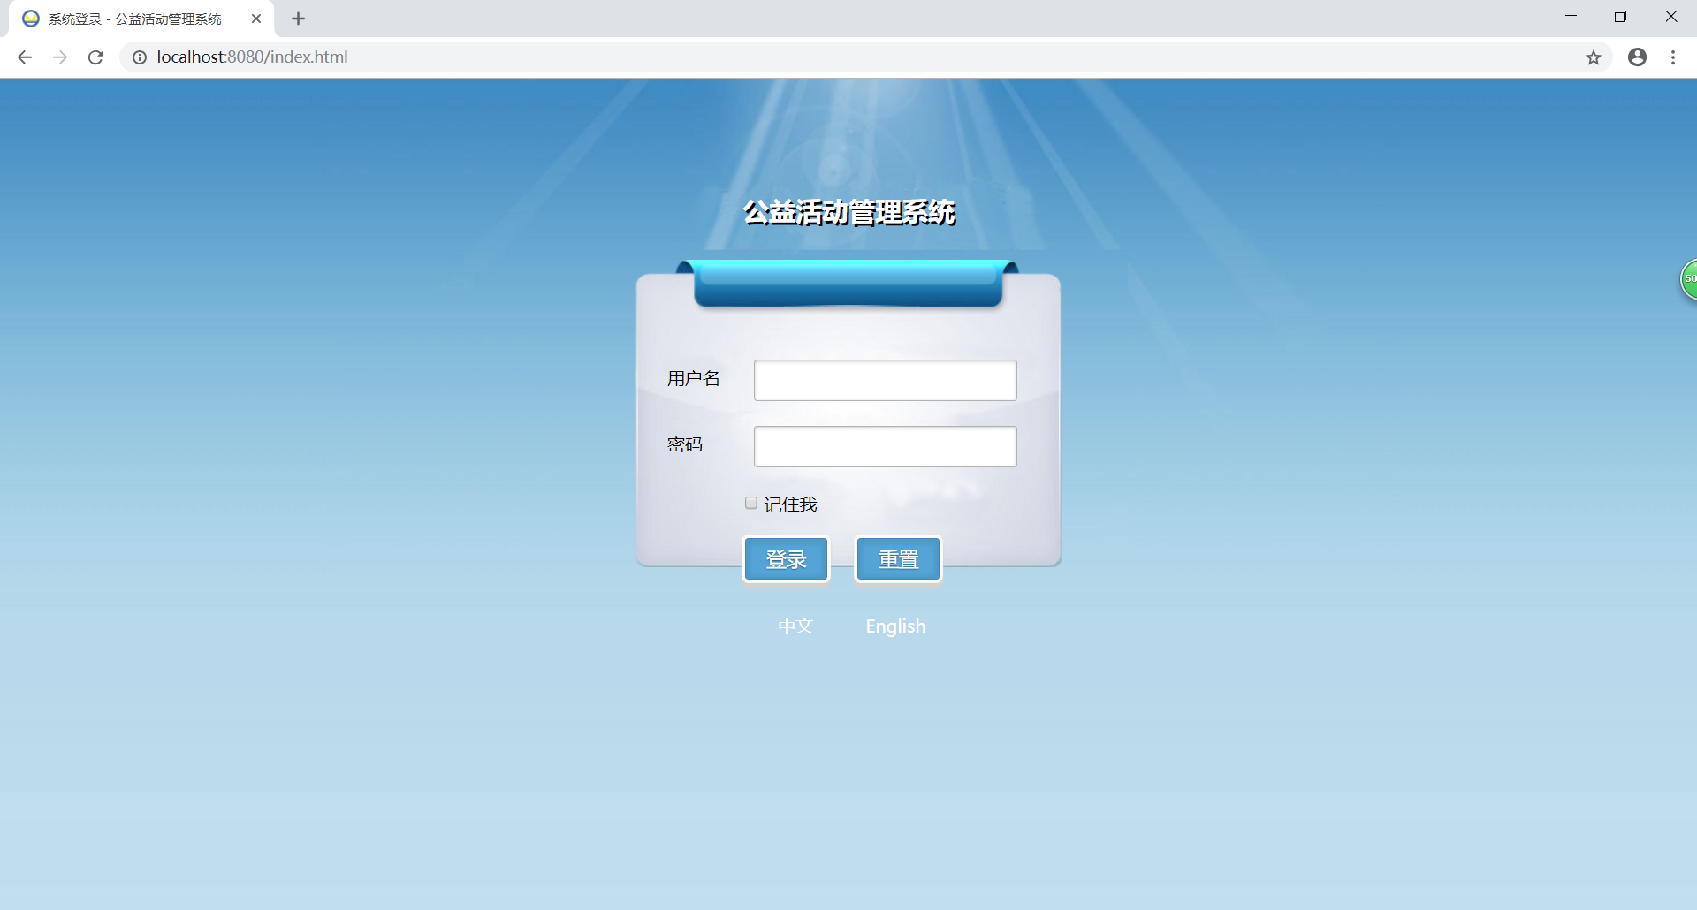
登录界面

Slide 4
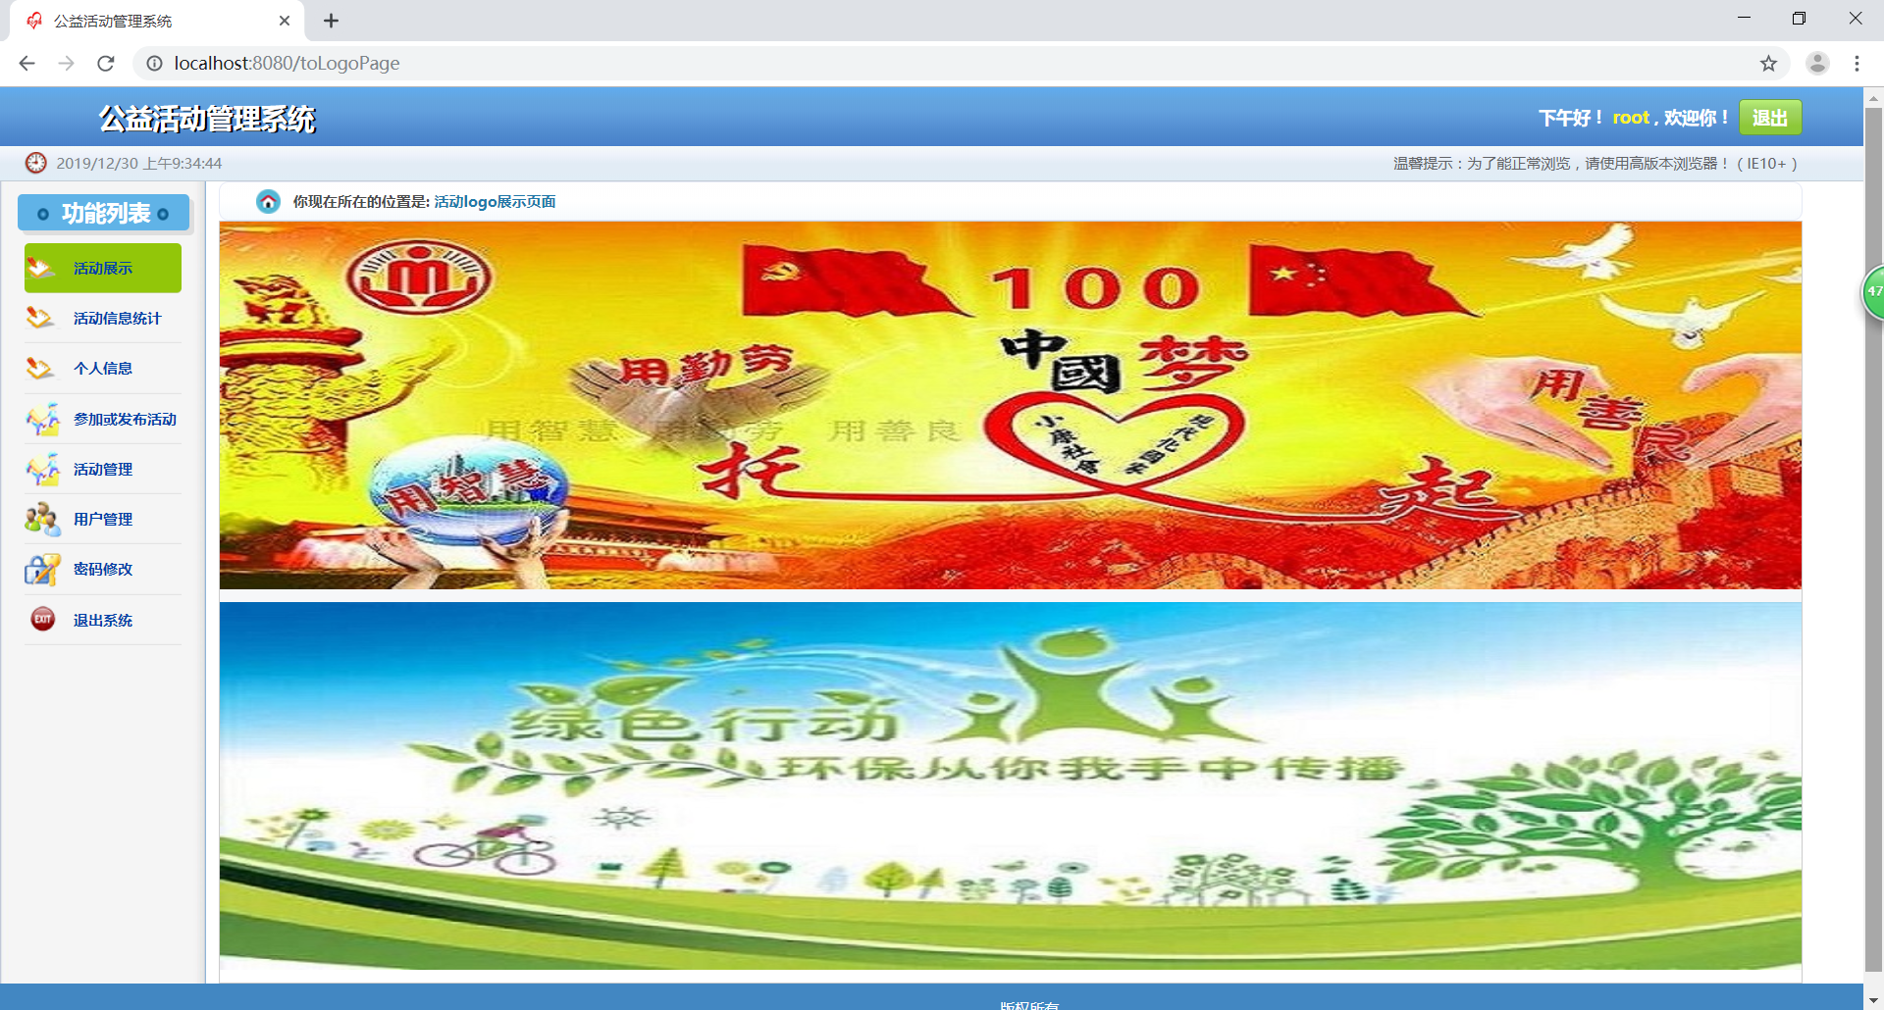
活动主页展示

Slide 5
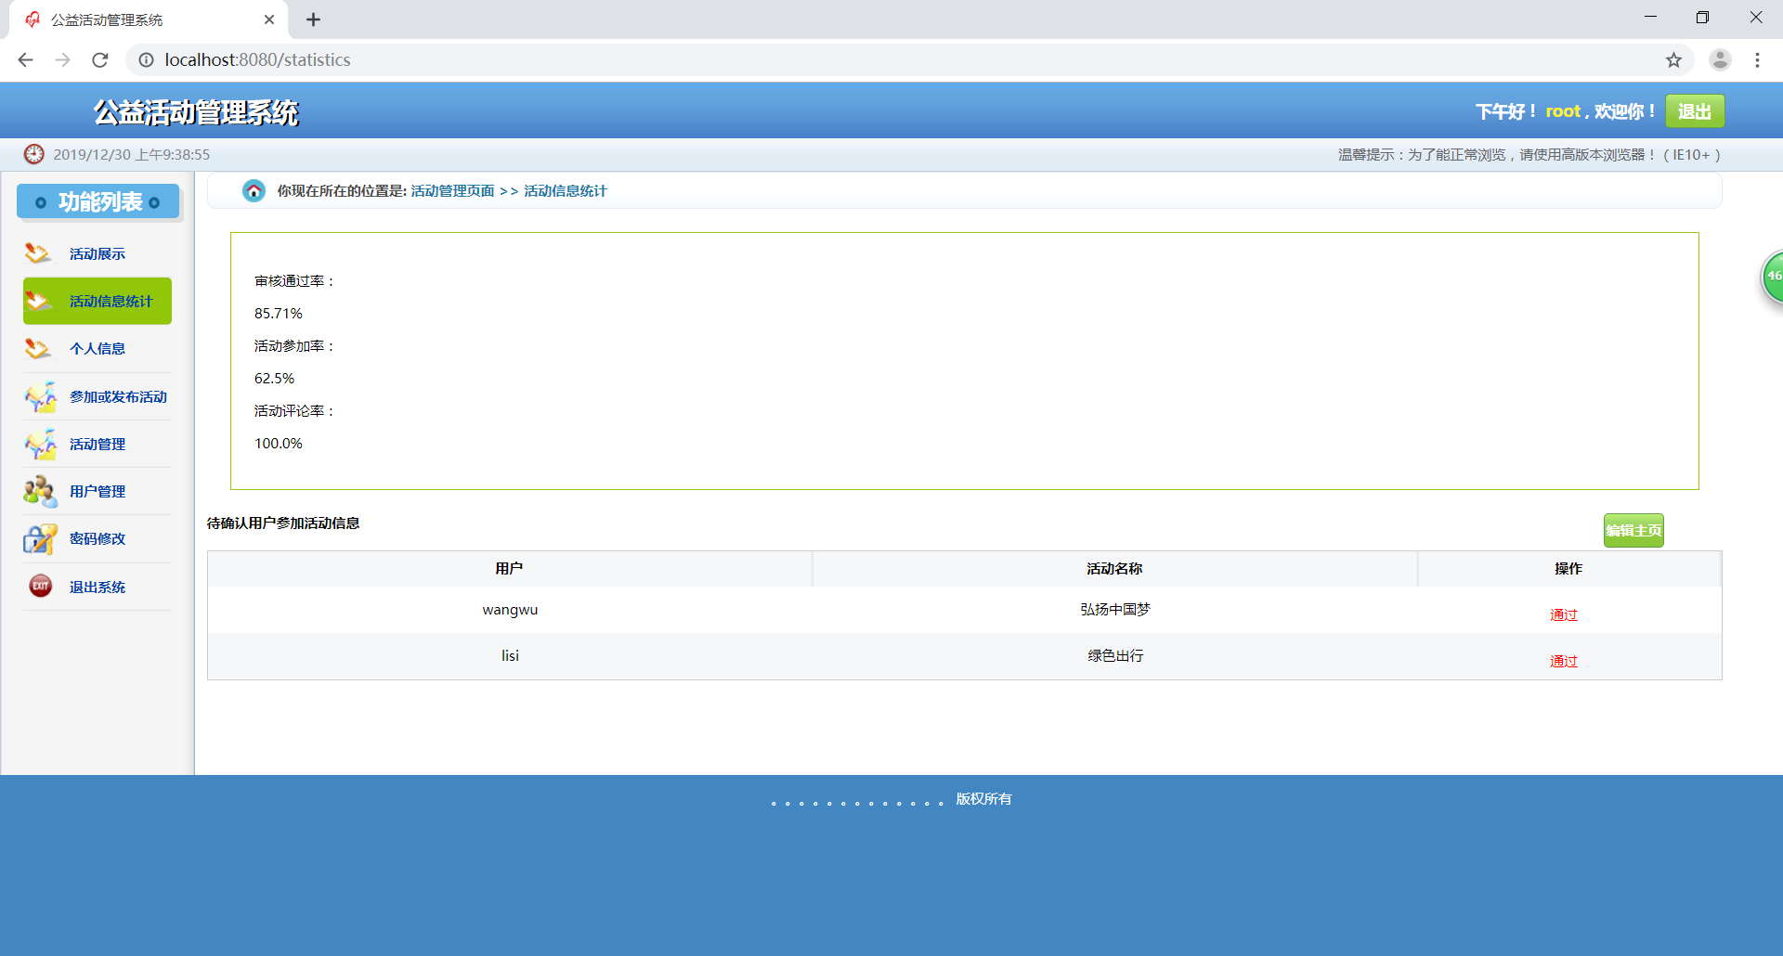
活动数据统计以及编辑主页
这是管理员操作的主要页面，管理员可以了解活动参与的统计，审批用户提交的参加活动申请，以及点击“编辑主页”，修改活动主页展示哪些图片。

Slide 6
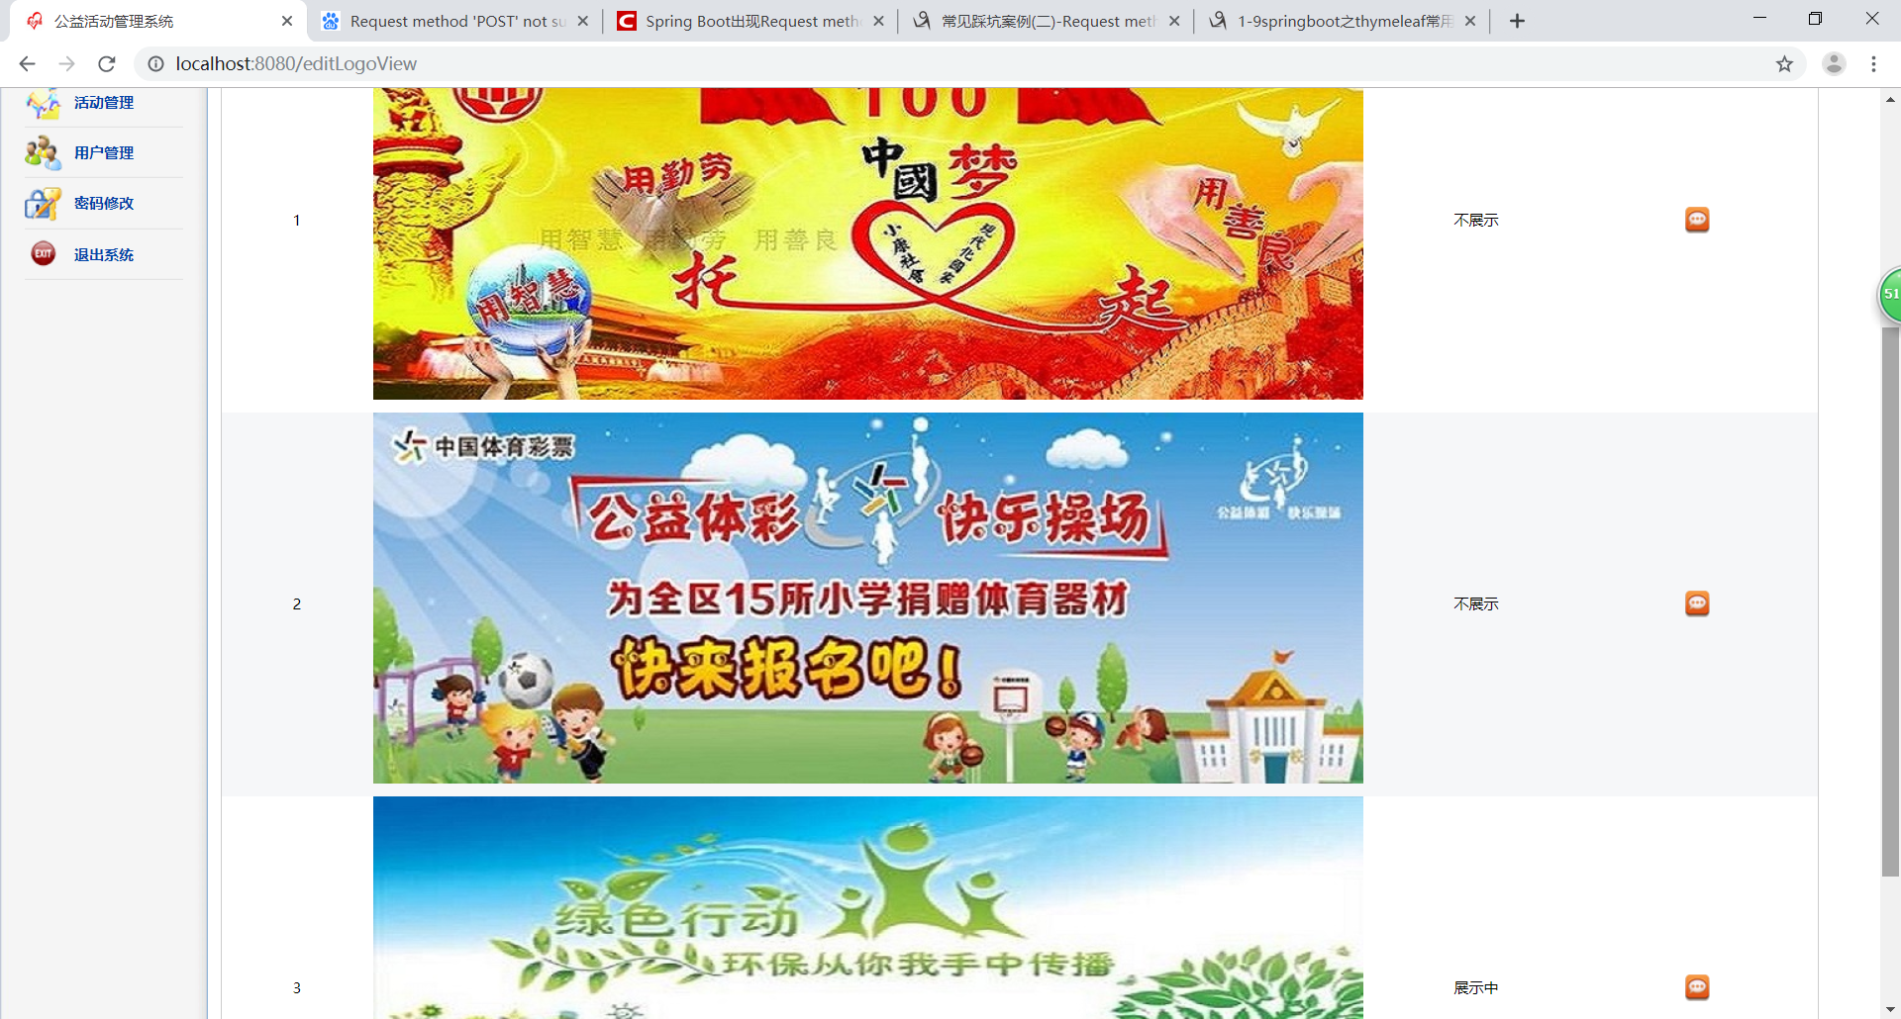
管理员选取主页展示图片

Slide 7
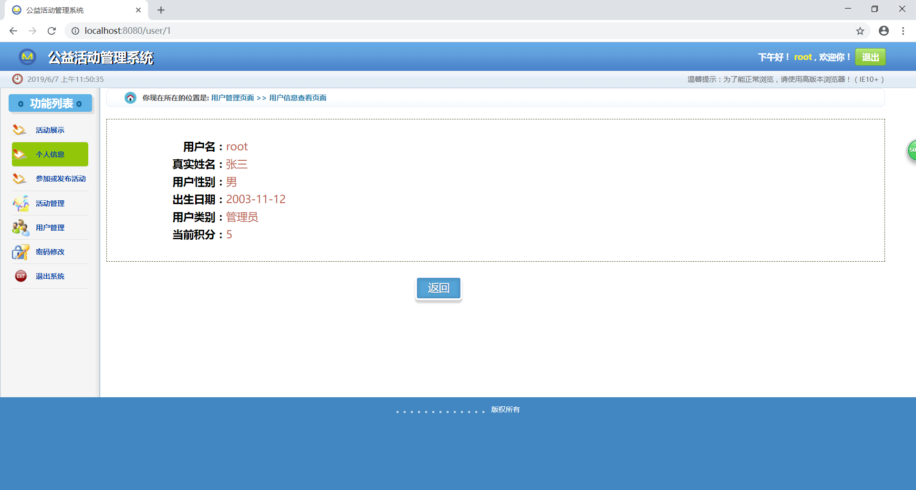
用户个人信息查询

Slide 8
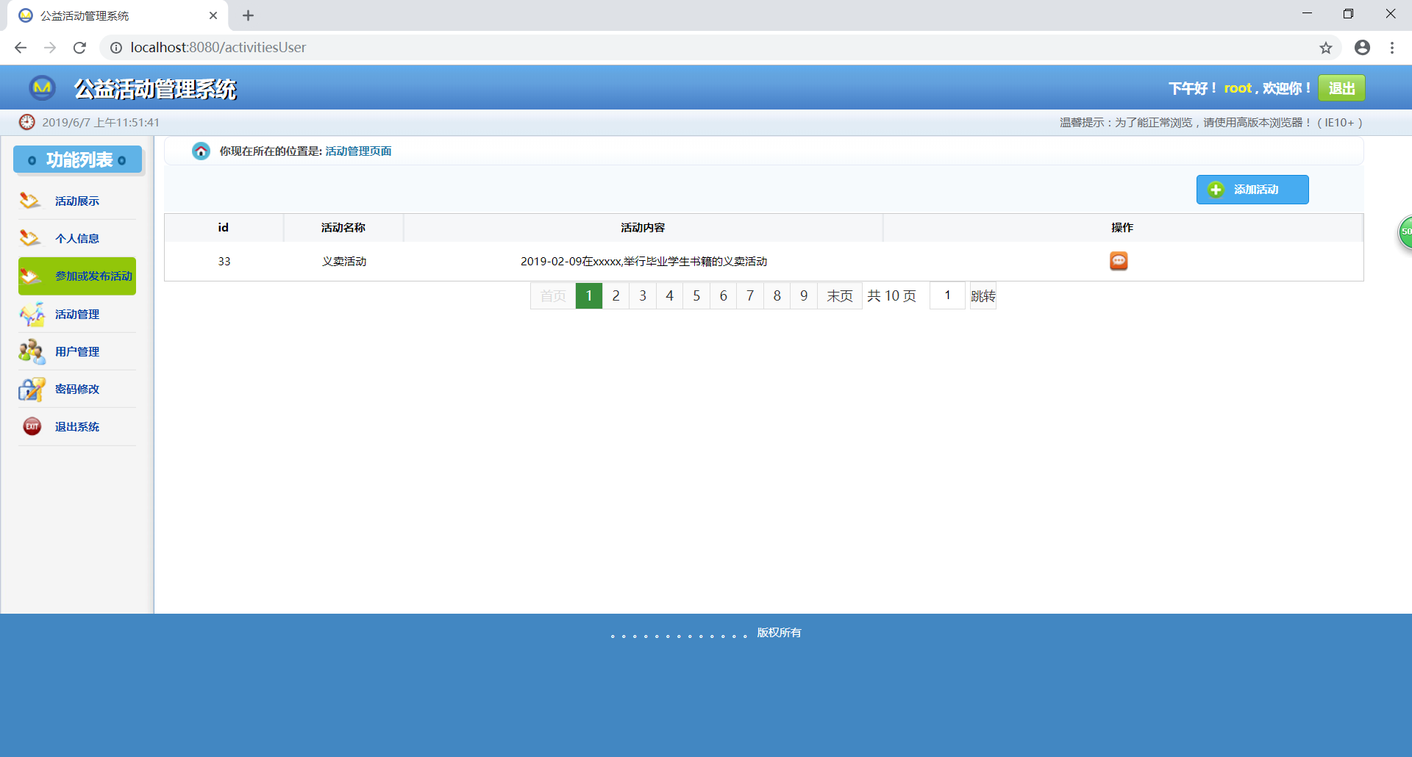
参加/发布公益活动

Slide 9
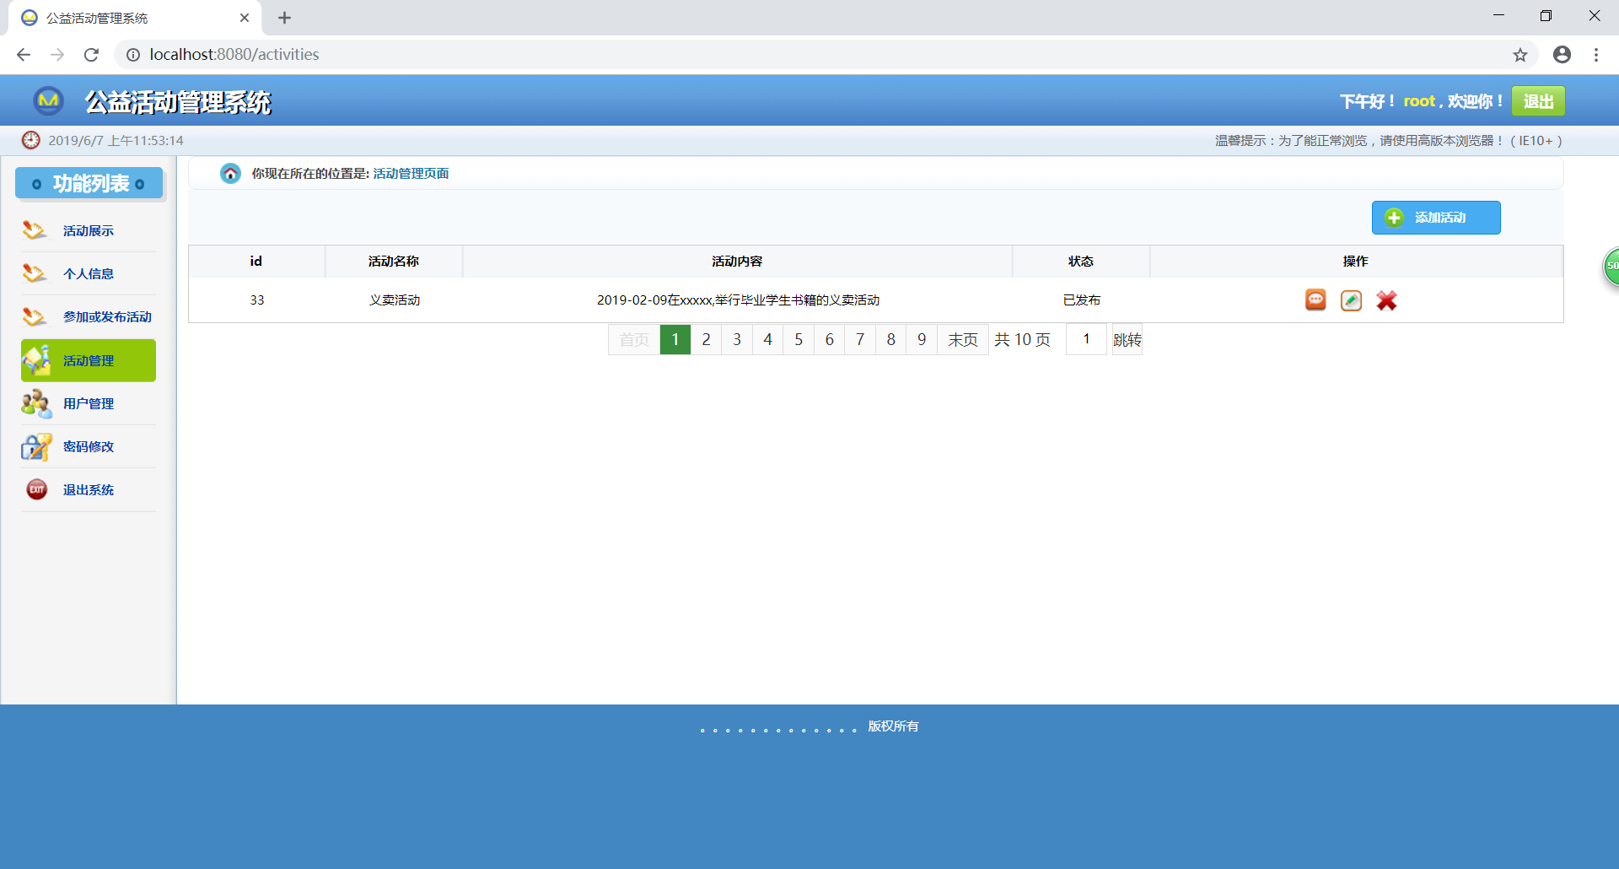
活动数据后台管理（仅管理员可操作）

Slide 10
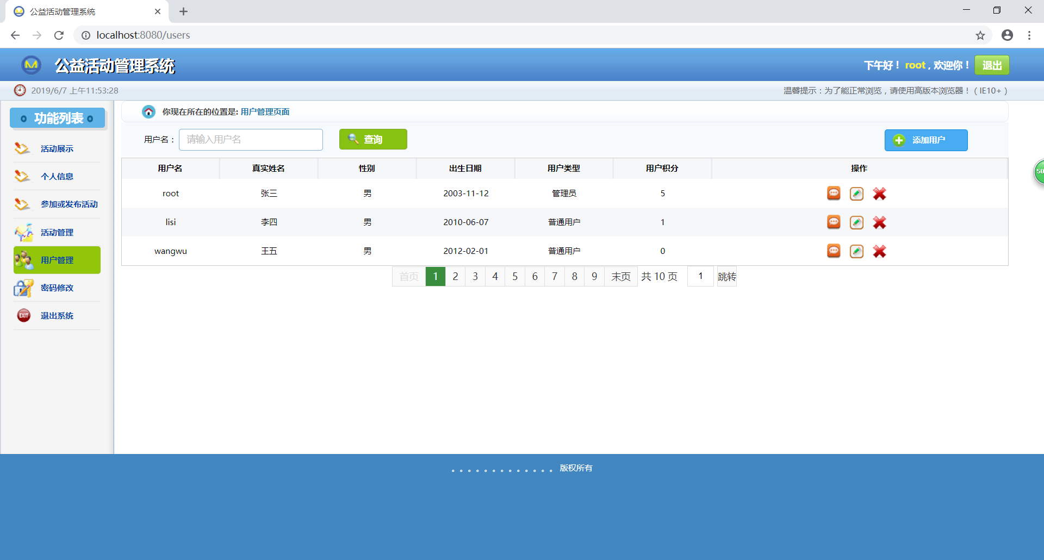
用户信息后台管理（仅管理员可操作）

Slide 11
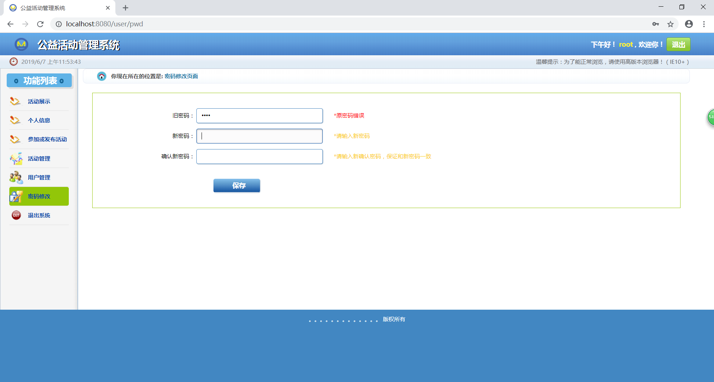
密码修改

Slide 12
经验总结
前期分工不明确，导致ActivityController中方法过多，应该再分出一个Controller。
没有将项目的大体架构设计明白，有许多功能是想一步走一步。

Slide 13
改进措施
拿到项目需求后不能太急于去做，先分析需求，列出所有的功能的再开始做。
一定明确每个小组成员该做什么，明确分工，同时明确该如何合并功能。

